Slide 1
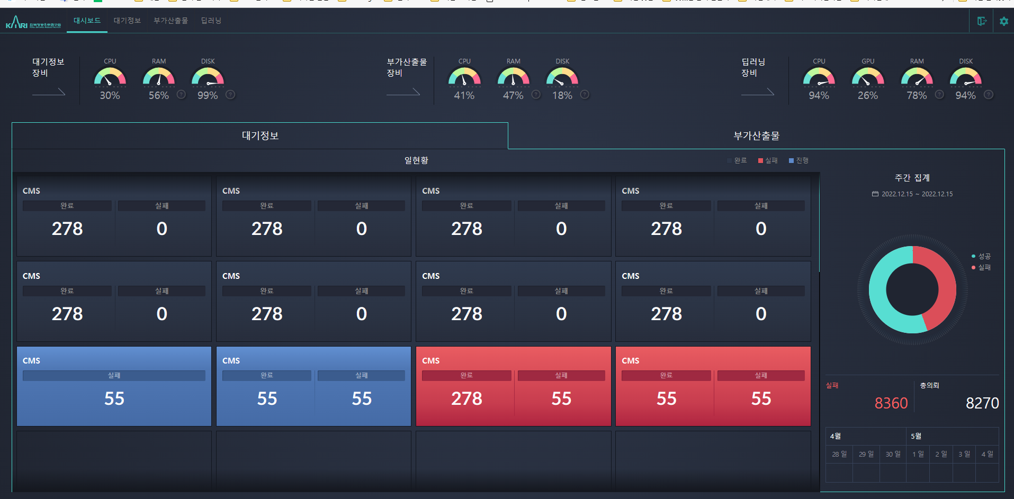
처음 화면 열었을때는 하단 라인이 안보이는데 ‘
부가산출물 탭을 클릭 했다가 다시 대기정보 클릭 하면 보이는 현상

Slide 2
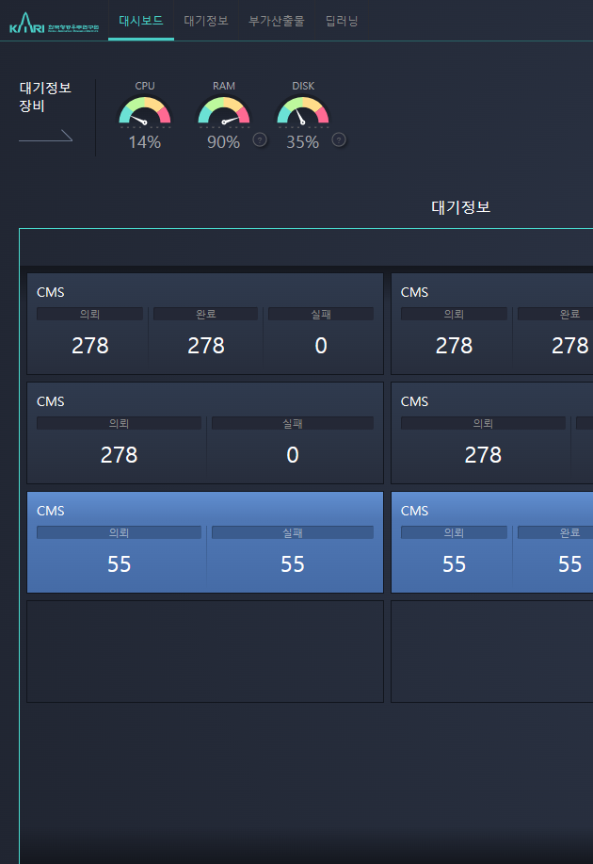
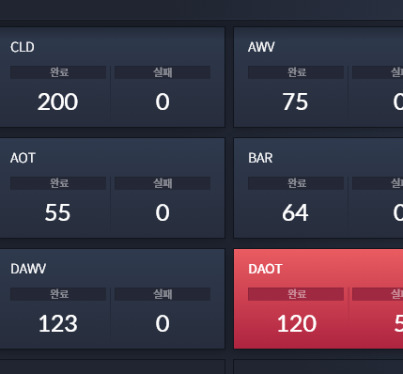
.wrap .main .content > .inner .cont .situation-box .situation {
width: calc(100% / 4 - 7rem);
margin-right: 7rem;
margin-bottom: 7rem;
box-shadow: 0px 8px 15px rgb(0 0 0 / 30%);
블록 CSS 오른쪽 CSS반영 변경 →

Slide 3
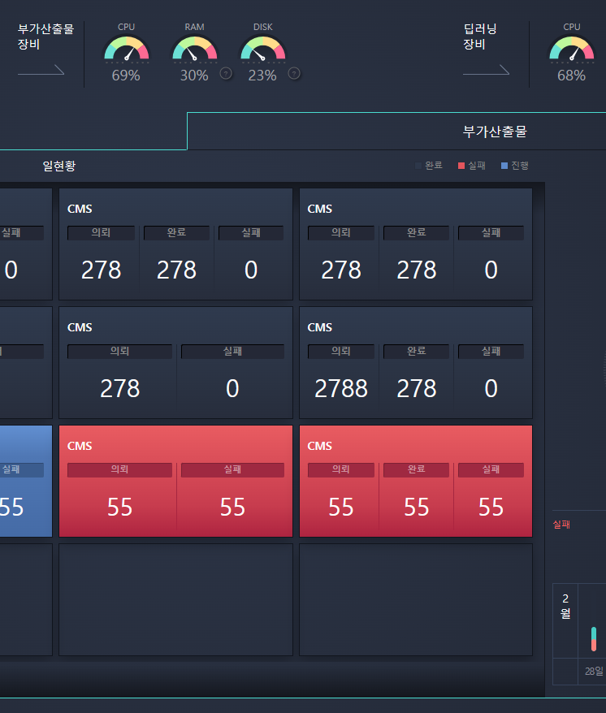
1
블록 박스에 CSS 에
box-shadow: 0px 8px 15px rgb(0 0 0 / 30%);
2
1번과 같은 CSS라 SHADOW 줬을때 그림자 같이 먹고 있음
2빈 블록은 박스 그림자 없게 css 분리

Slide 4
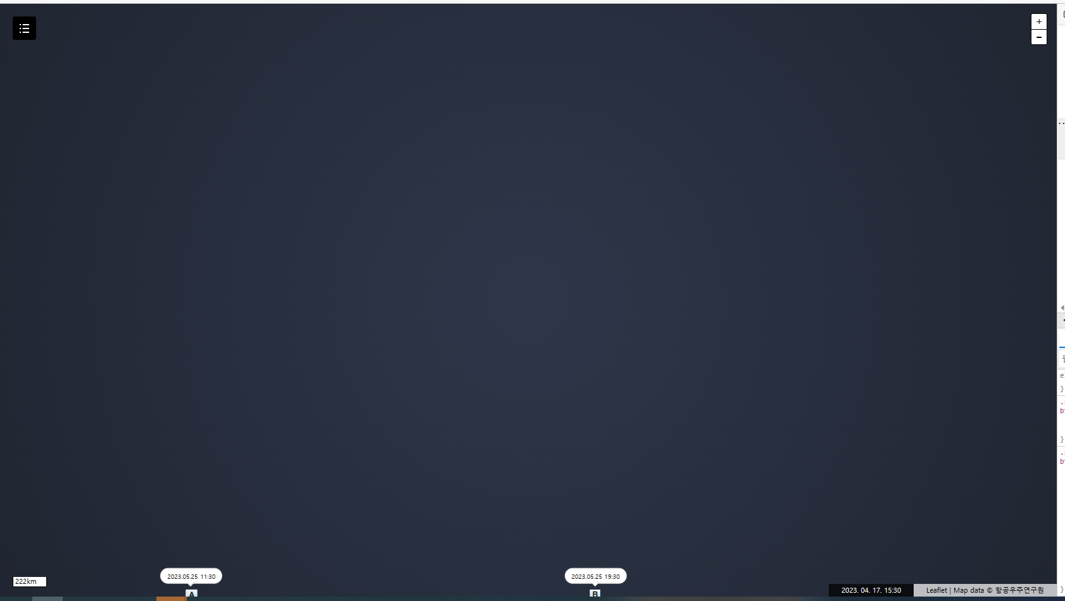
안보이게 처리

Slide 5
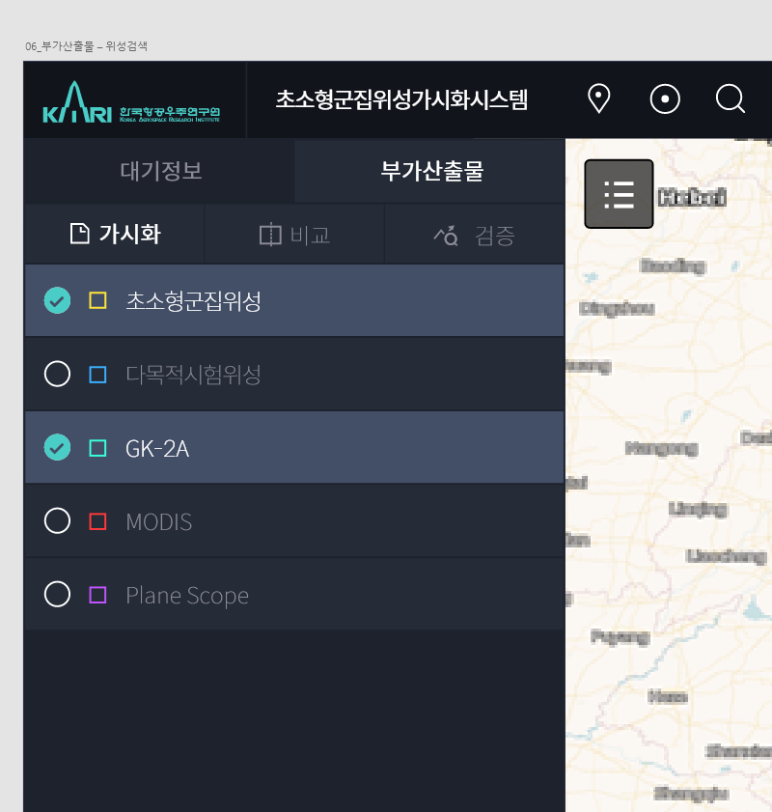
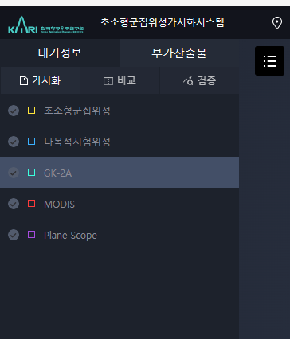
2번 오버시 텍스트 색상
1번 배경 색상 처리
2
2
1
1

Slide 6
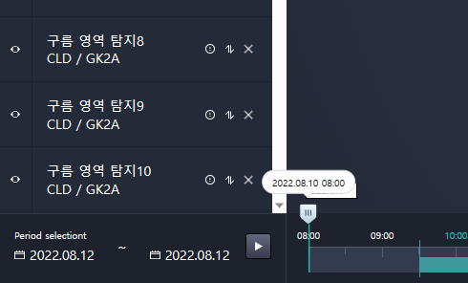
중앙에 위치 해야함

Slide 7
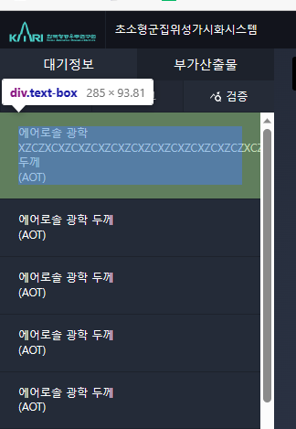
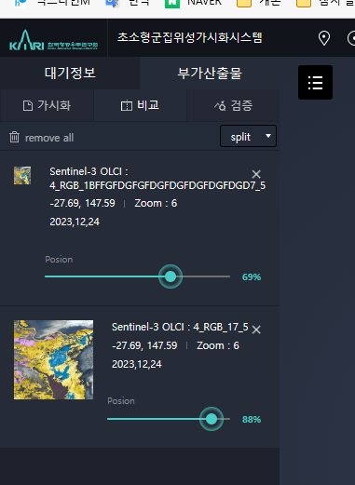
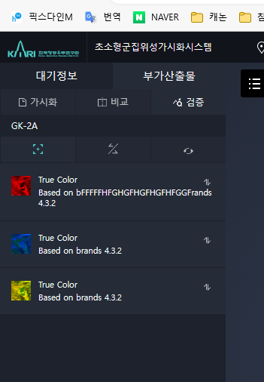
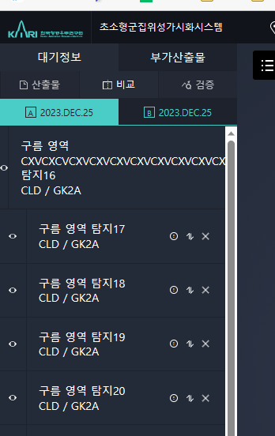
텍스트 정보영역
글자수 늘어날경우 썸네일 이미지가 작아지는데
글자 수 늘어나도 썸네일 이미지 크기는 고정
썸네일 이미지영역 사이즈 고정
텍스트 정보영역
삭제 아이콘 영역
텍스트 정보영역
아이콘 영역
텍스트 정보영역
아이콘 영역

Slide 8
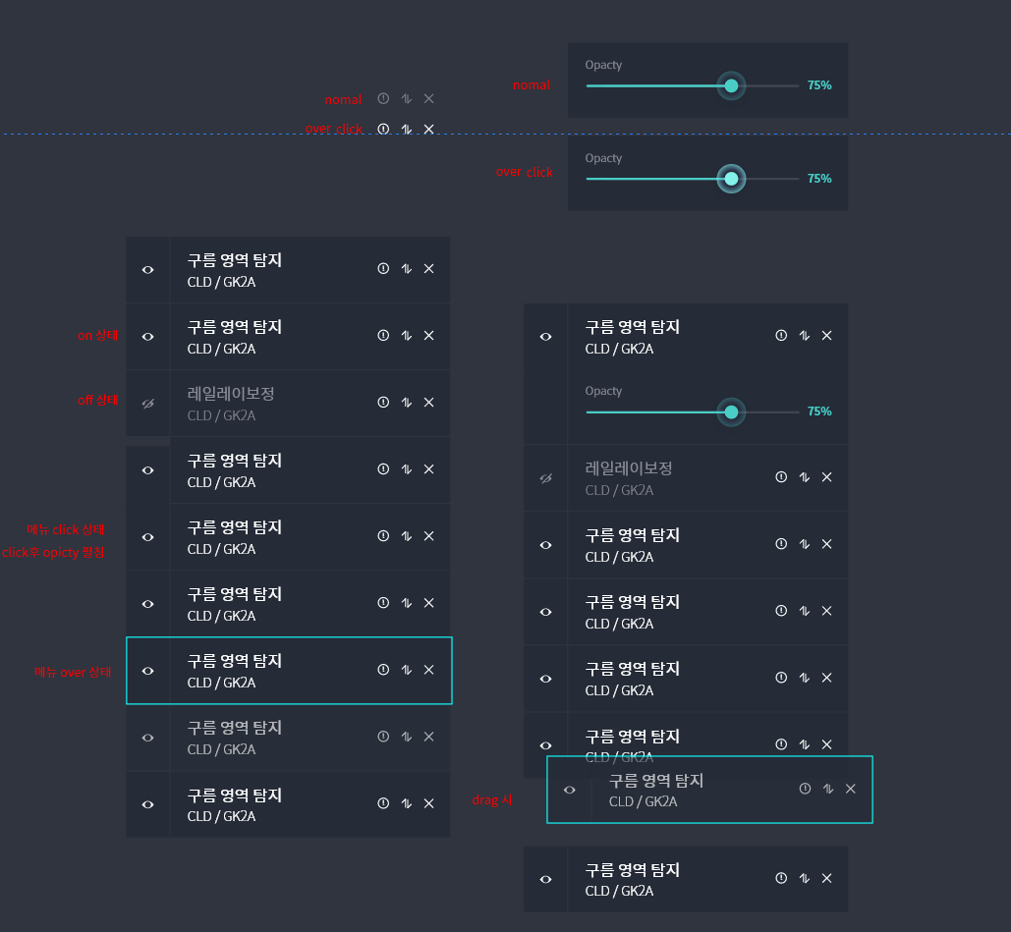
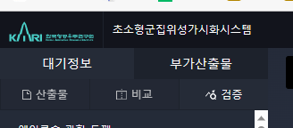
가시화 모든 리스트들은 오른쪽 가이드 처럼 오버 상태 적용

Slide 9
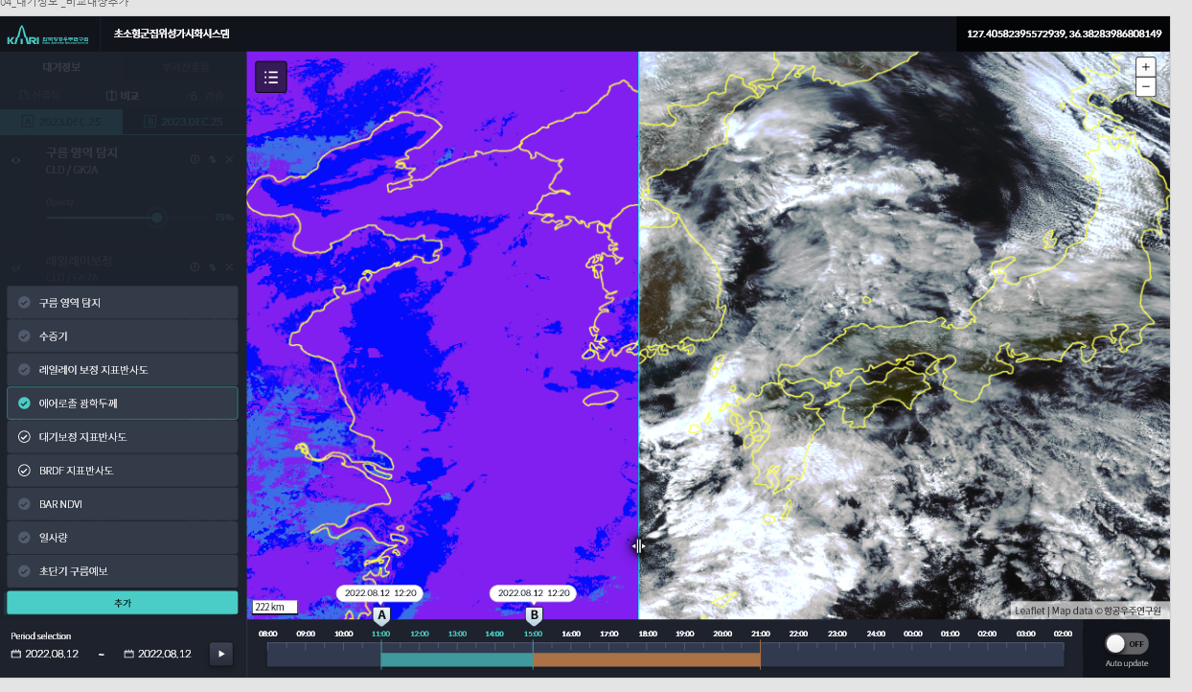
지도 이미지 넣고 그위에 좌우드래그 할수있게만 표시 라인하고 좌우 이동 아이콘만 자리 잡아주면 됨

Slide 10
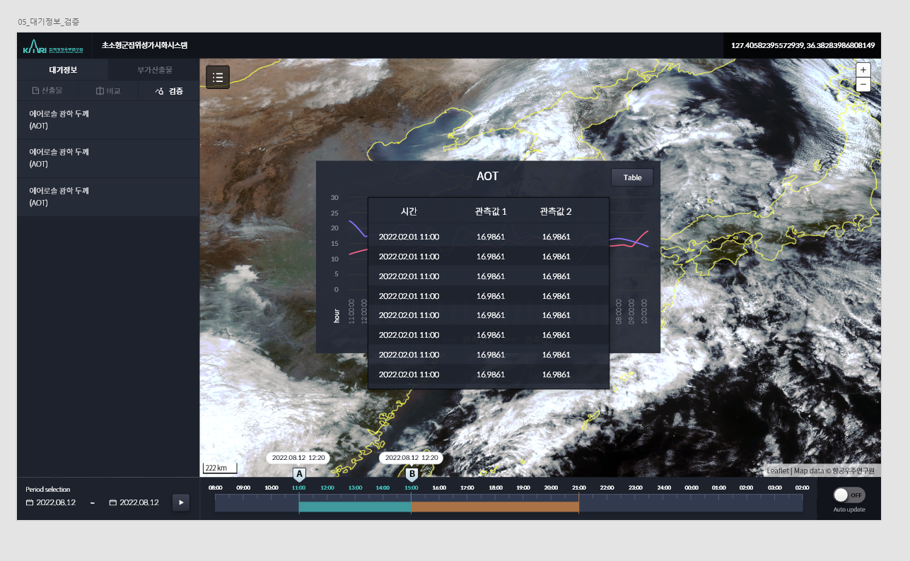
지도 이미지 넣어 주고
1번 리스트 클릭하면 AOT 팝업 중앙에 위치 “table” 버튼 클릭하면 중앙에 리스트 팝업 열리게 배치
1

Slide 11
1.리스트 드래그,
2. 날짜 선택 두건
작업 공수감안 추가금액 30만원 추가 합니다

Slide 12
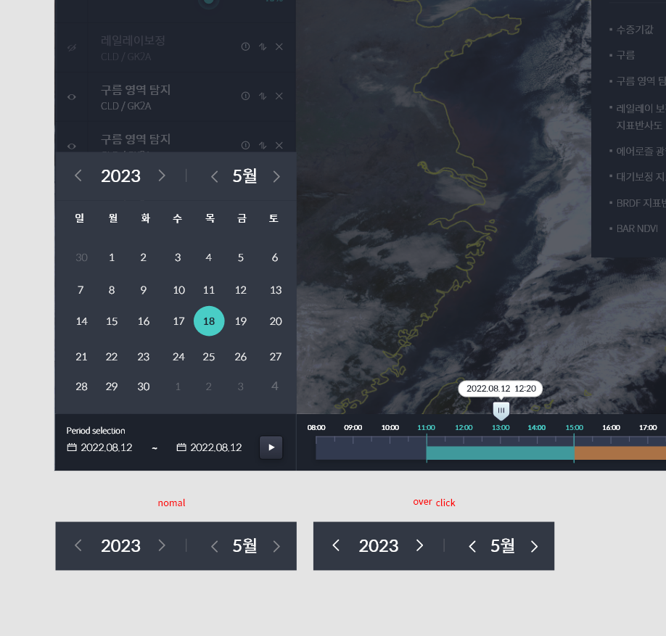
날짜 선택

Slide 13
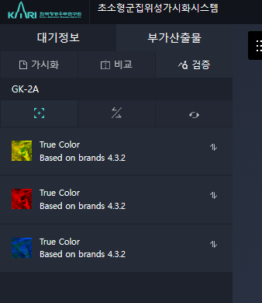
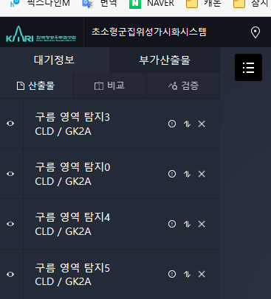
리스트 드래그
이 아이콘 표시는 모두 마우스 드래그로 위치 이동

